Slide 1
Алгебра
7 сынып
III тоқсан

Slide 2
Қысқаша көбейту формулаларының көмегімен өрнектерді түрлендіру

Slide 3
Бүгінгі сабақта:
Қысқаша көбейту формулаларының көмегімен өрнектерді түрлендіруді меңгересіз

Slide 4
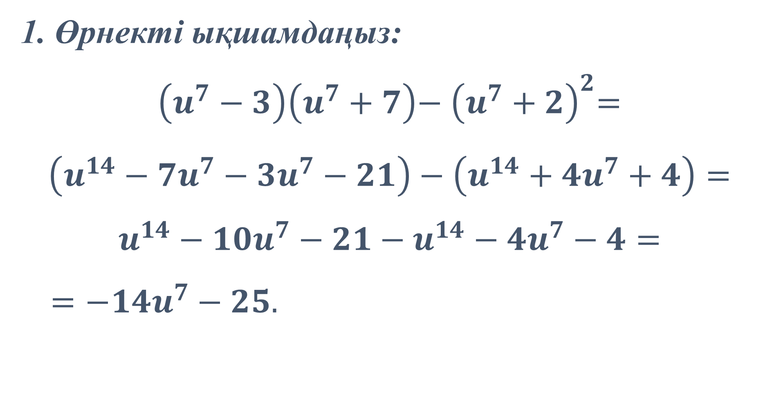
ТАПСЫРМАЛАР:
1. Өрнекті ықшамдаңыз:
$$\left(u^{7}−3\right)\left(u^{7}+7\right)−{ \left(u^{7}+2\right)}^{2}=$$
$$\left(u^{14}−7u^{7}−3u^{7}−21\right)−\left(u^{14}+4u^{7}+4\right)=$$
$$u^{14}−10u^{7}−21−u^{14}−4u^{7}−4=$$
$=−14u^{7}−25.$

Slide 5
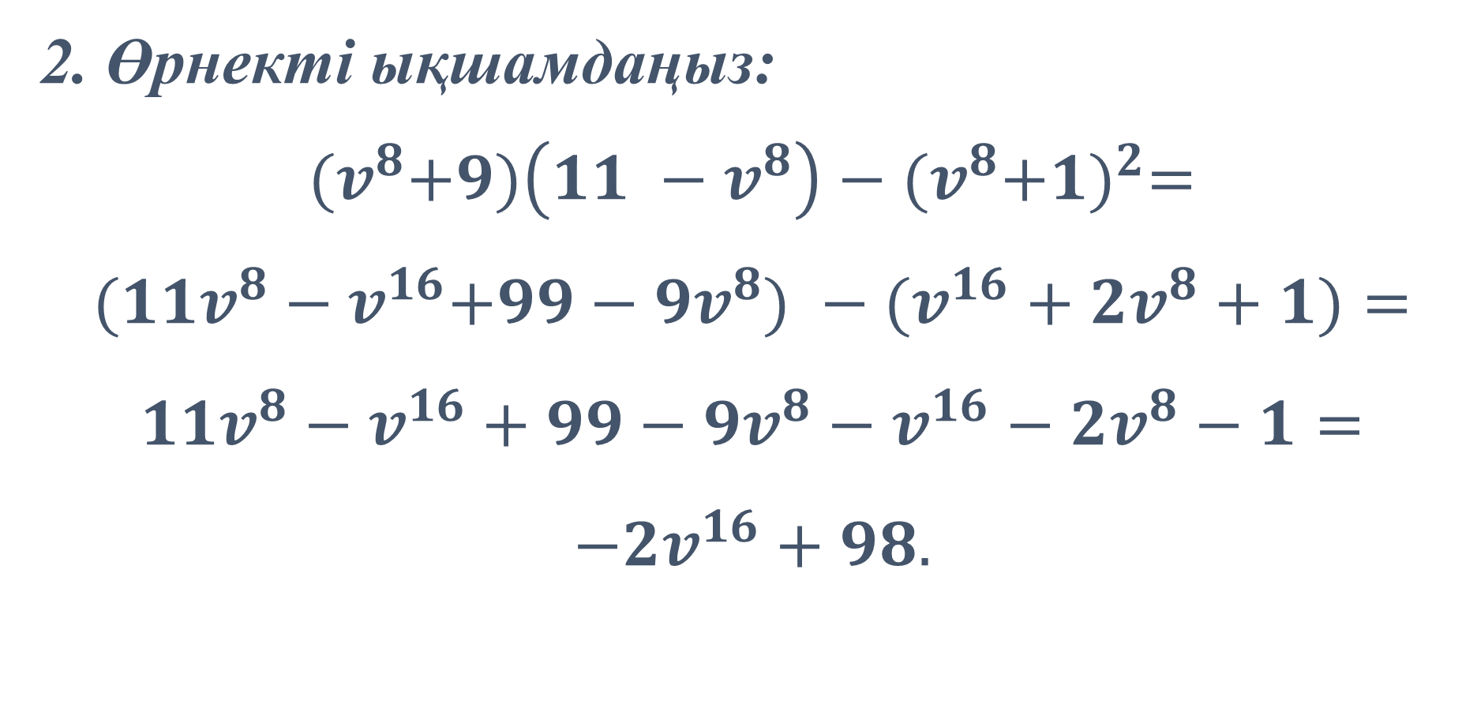
2. Өрнекті ықшамдаңыз:
$${(v}^{8}+9)\left(11 −v^{8}\right)−(v^{8}{+1)}^{2}=$$
$${(11v^{8}−v}^{16}+99−9v^{8}) −({v^{16}+2v}^{8}+1)=$$
$$11v^{8}−v^{16}+99−9v^{8}−{v^{16}−2v}^{8}−1=$$
$$−2v^{16}+98.$$

Slide 6

3. Теңдеуді шешіңіз:
$$\left(2x−3\right)\left({ 4x}^{2}+6x+9\right)−{8x}^{3}=27x$$
$$({8x}^{3}−27)−{8x}^{3}=27x$$
$${8x}^{3}−27−{8x}^{3}=27x$$
$$−27 =27x$$
$$x=−1$$
$$−27 =−27$$

Slide 7
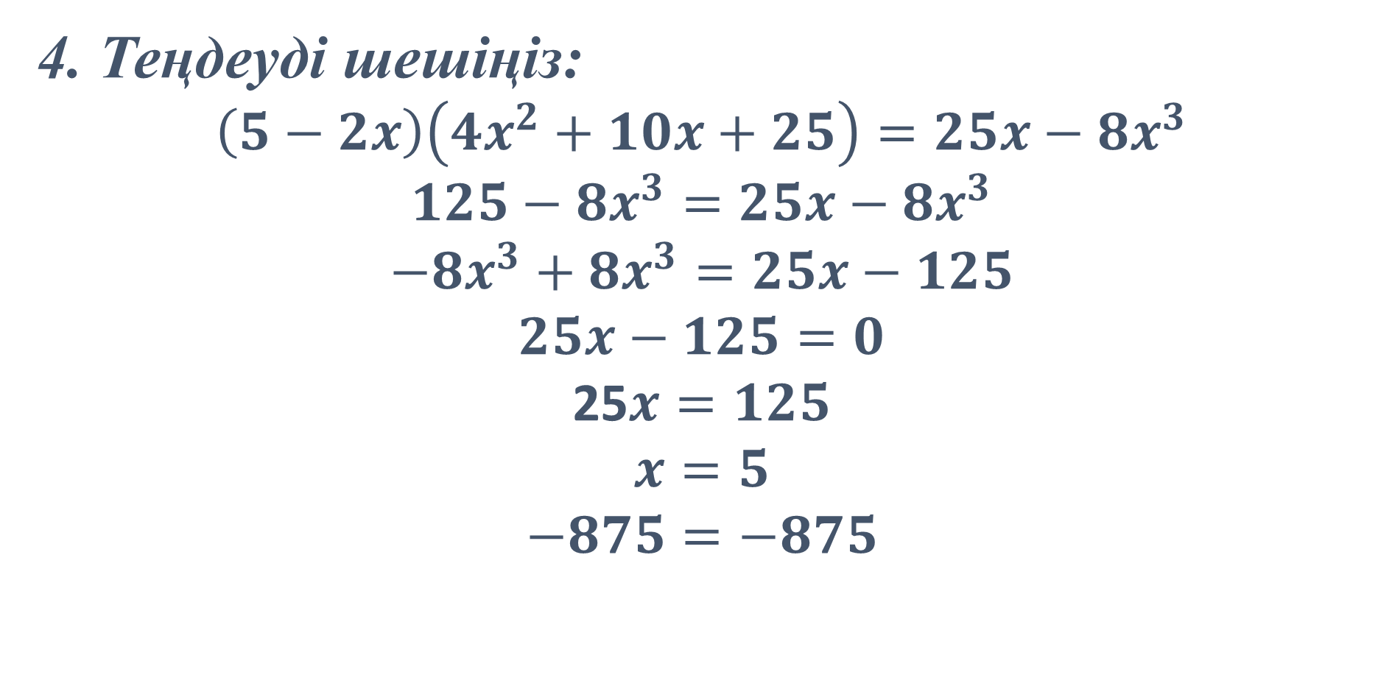
4. Теңдеуді шешіңіз:
$$\left(5−2x\right)\left({4x}^{2}+10x+25\right)=25x−{8x}^{3}$$
$$125−{8x}^{3}=25x−{8x}^{3}$$
$${−8x}^{3}+{8x}^{3}=25x−125$$
$$25x−125=0$$
25$x=125$
$$x=5$$
$$−875=−875$$

Slide 8
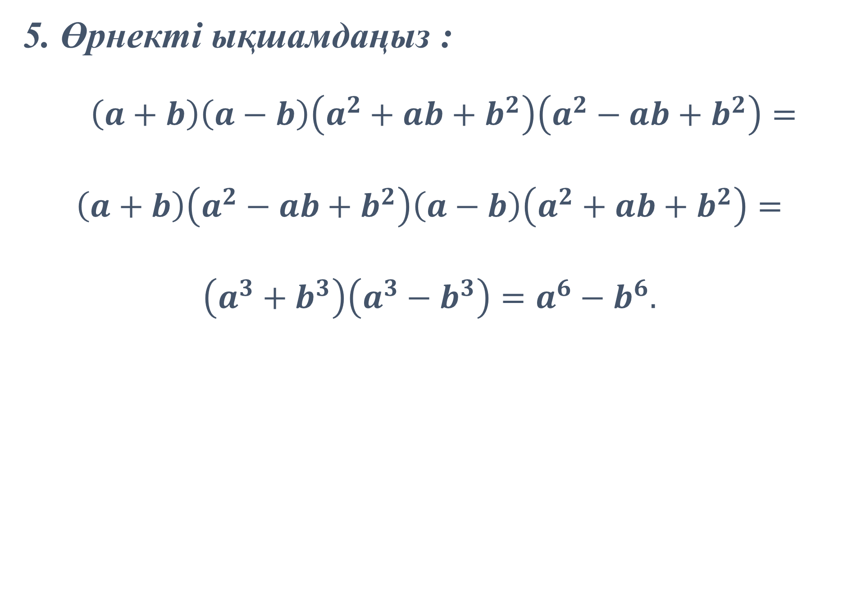
5. Өрнекті ықшамдаңыз :
$\left(a+b\right)\left(a−b\right)\left(a^{2}+ab+b^{2}\right)\left(a^{2}−ab+b^{2}\right)=$
$$\left(a+b\right)\left(a^{2}−ab+b^{2}\right)\left(a−b\right)\left(a^{2}+ab+b^{2}\right)=$$
$$\left(a^{3}+b^{3}\right)\left(a^{3}−b^{3}\right)=a^{6}−b^{6}.$$

Slide 9
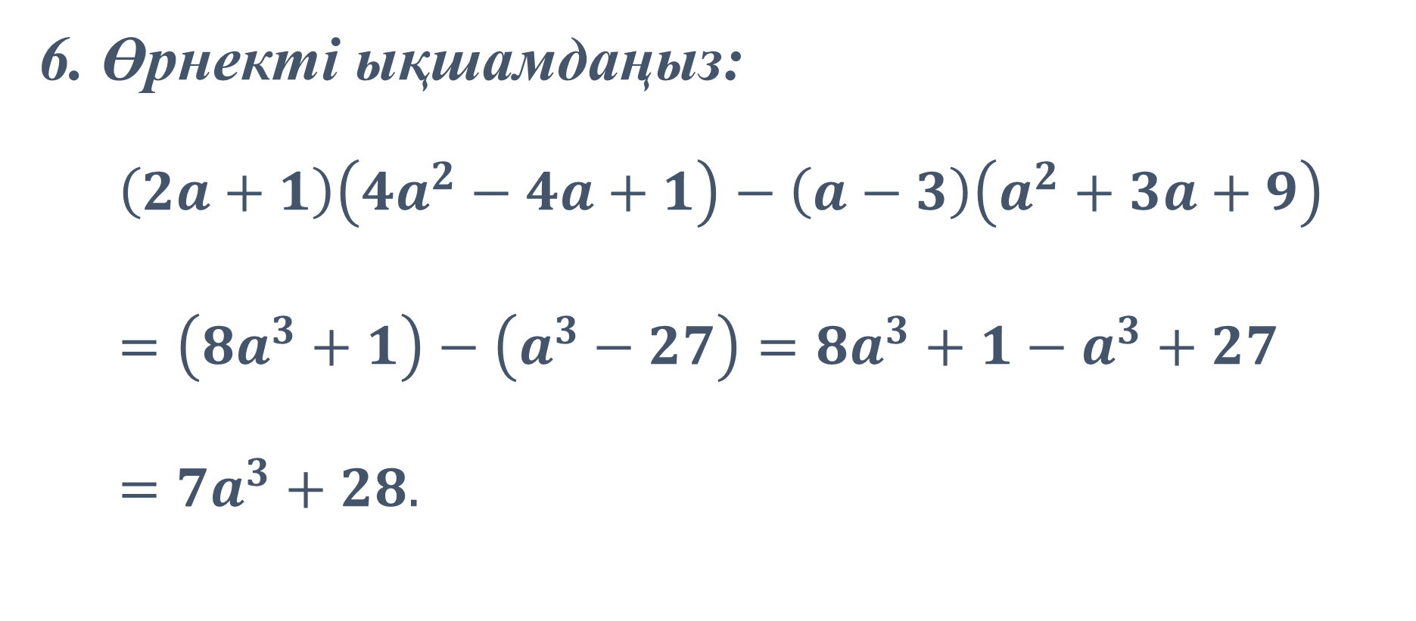
6. Өрнекті ықшамдаңыз:
$$\left(2a+1\right)\left({4a}^{2}−4a+1\right)−\left(a−3\right)\left(a^{2}+3a+9\right)=\left({8a}^{3}+1\right)−\left(a^{3}−27\right)={8a}^{3}+1−a^{3}+27=7a^{3}+28.$$

Slide 10
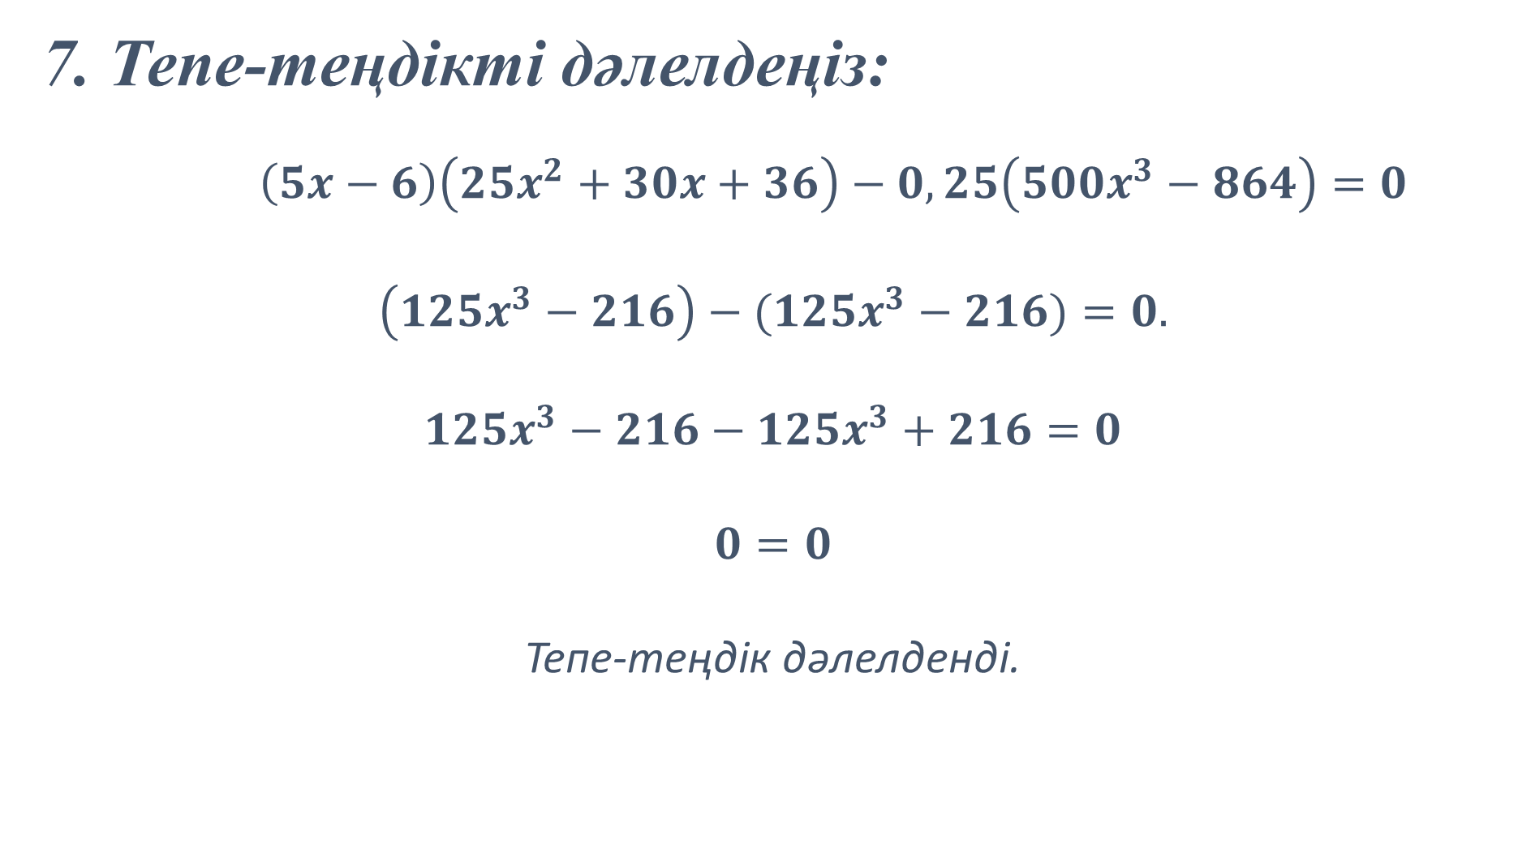
7. Тепе-теңдікті дәлелдеңіз:
$\left(5x−6\right)\left({25x}^{2}+30x+36\right)−0,25\left({500x}^{3}−864\right)=0$
$$\left({125x}^{3}−216\right)−(125x^{3}−216)=0.$$
$${125x}^{3}−216−125x^{3}+216=0$$
$$0=0$$
Тепе-теңдік дәлелденді.

Slide 11
Қорытынды
Қысқаша көбейту формулаларының көмегімен өрнектерді түрлендіруді меңгердіңіз

